Slide 1
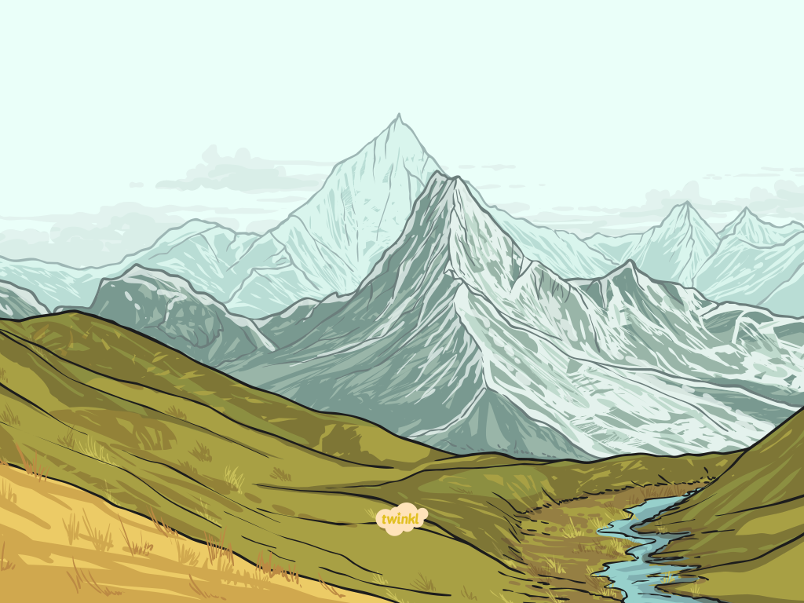
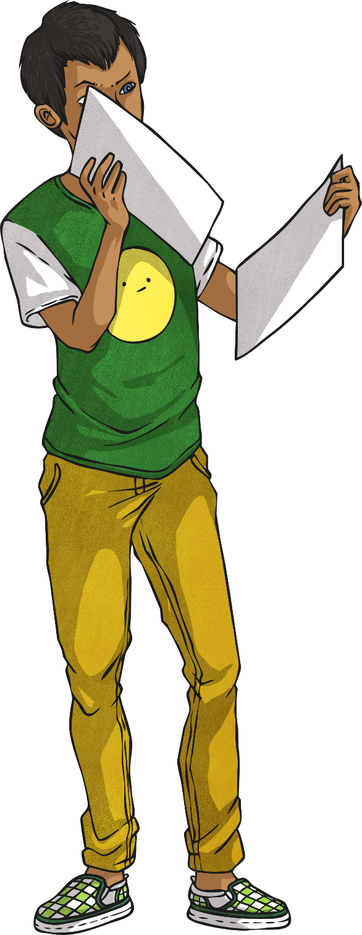
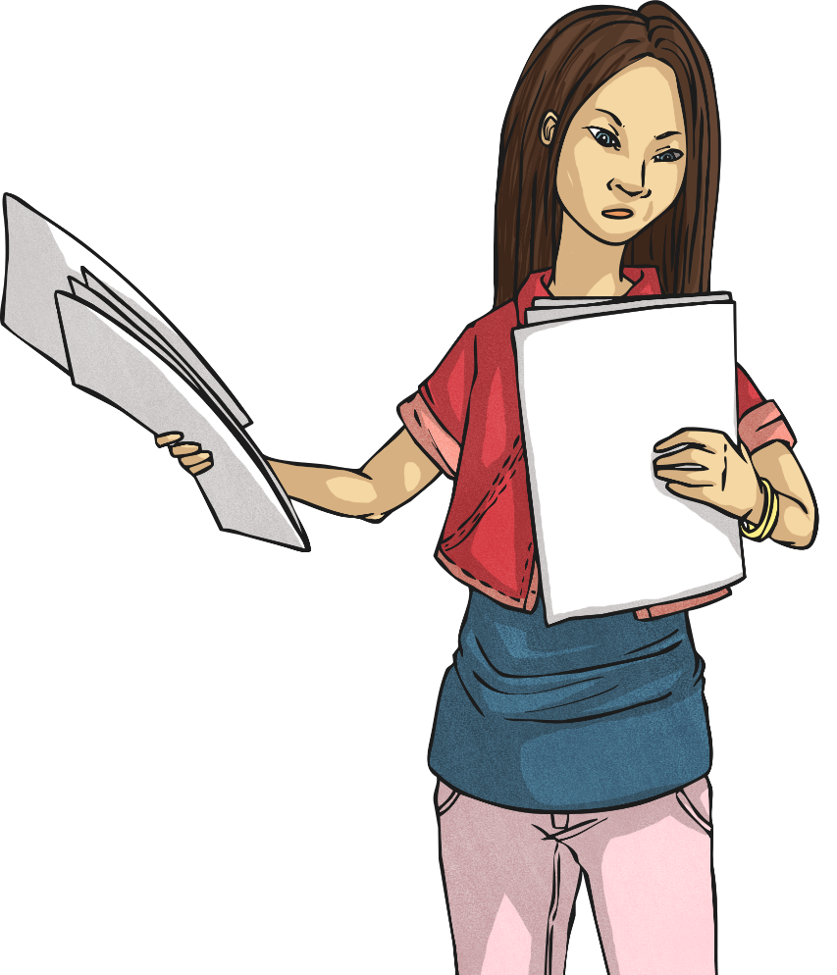
Les jours de la semaine
(Days of the Week)

Slide 2
Aim
I can recognise, say and respond to a set of vocabulary.
Success Criteria
I can listen carefully to a set of vocabulary.
I can understand, say and order the days of the week.

Slide 3


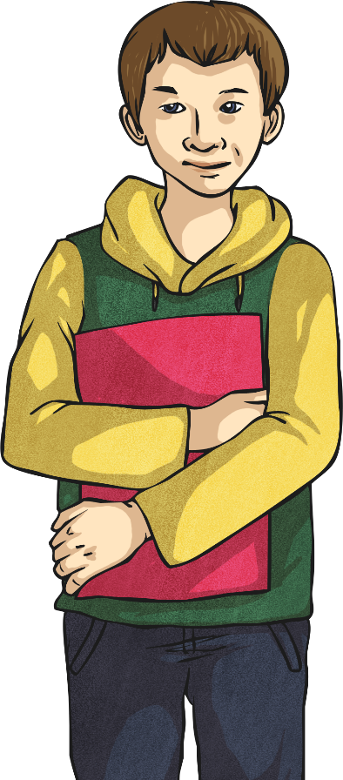

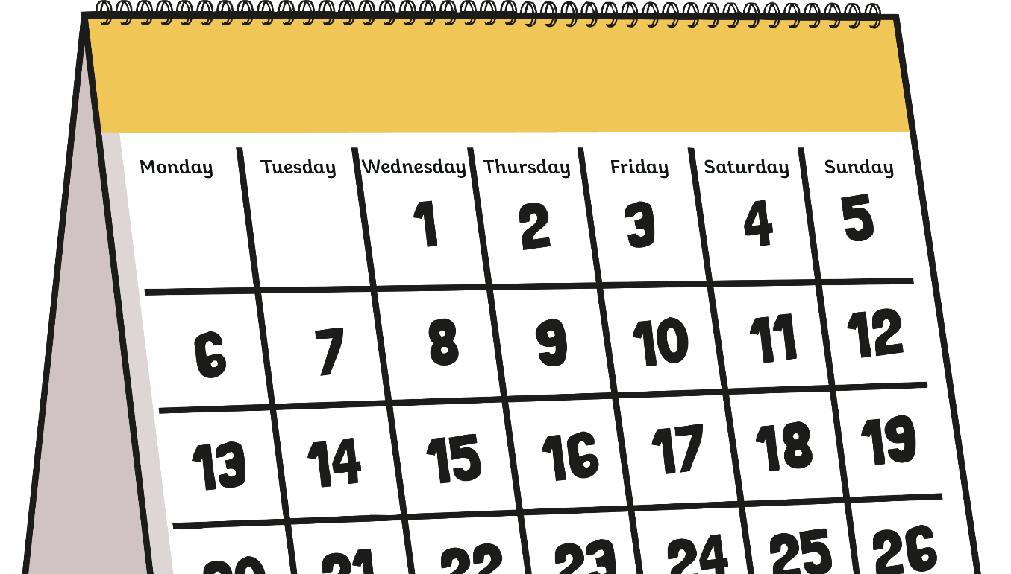
C’est quel jour ?
(What Day Is It?)
C’est quel jour ?
C’est lundi.

Slide 4
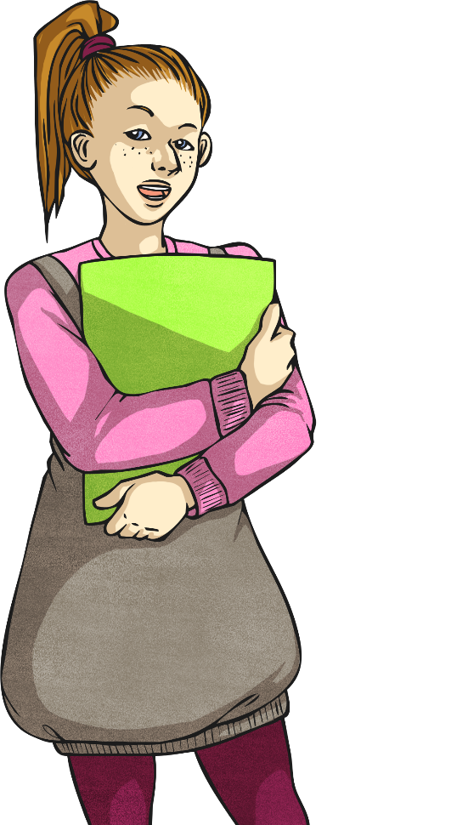
C’est quel jour ?
(What Day Is It?)
C’est quel jour ?
C’est mardi.

Slide 5
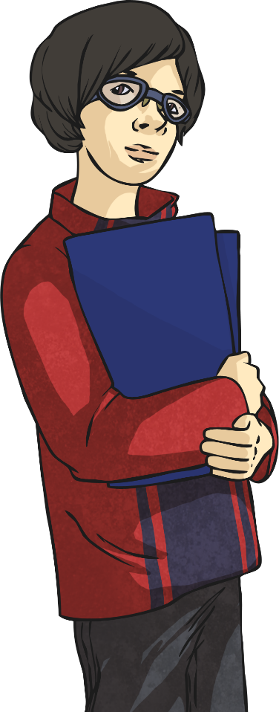
C’est quel jour ?
(What Day Is It?)
C’est quel jour ?
C’est mercredi.

Slide 6
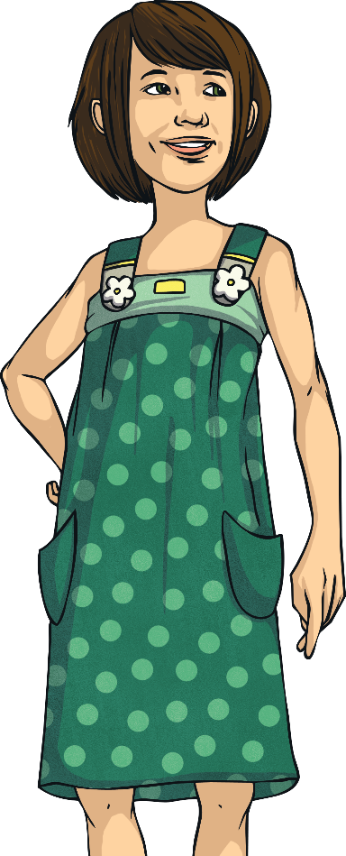
C’est quel jour ?
(What Day Is It?)
C’est quel jour ?
C’est jeudi.

Slide 7
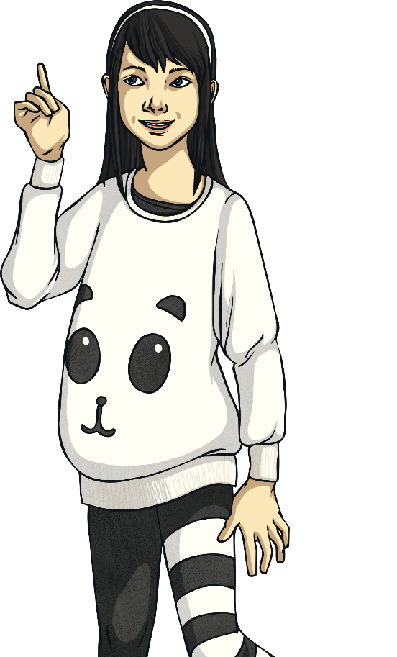
C’est quel jour ?
(What Day Is It?)
C’est quel jour ?
C’est vendredi.

Slide 8
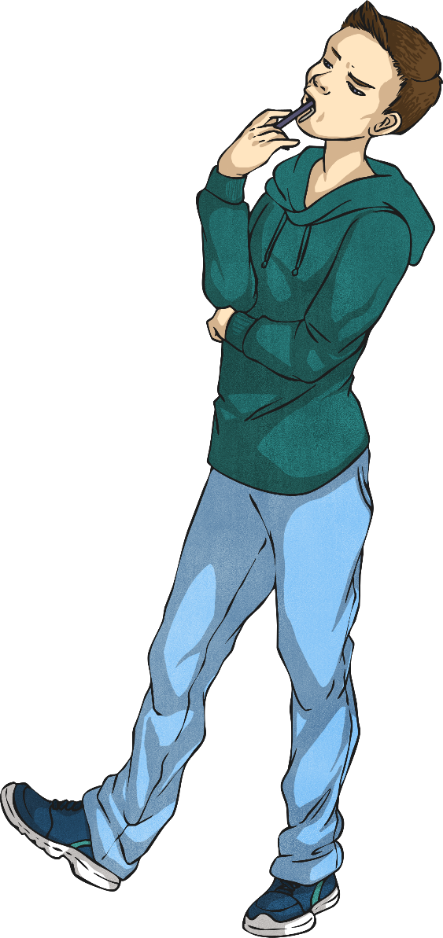
C’est quel jour ?
(What Day Is It?)
C’est quel jour ?
C’est samedi.

Slide 9
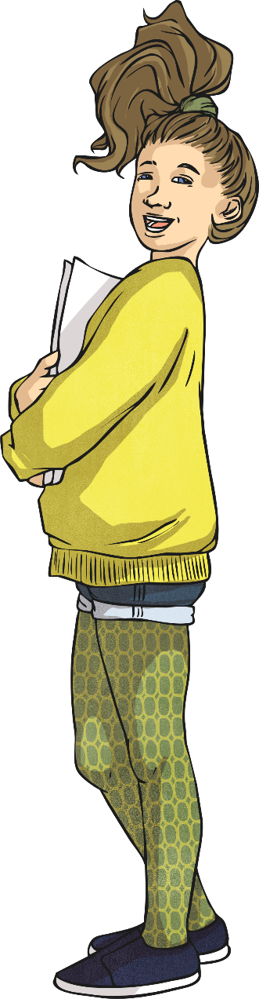
C’est quel jour ?
(What Day Is It?)
C’est quel jour ?
C’est dimanche.

Slide 10
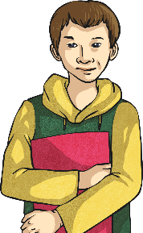






C’est quel jour ?
(What Day Is It?)
lundi
mardi
mercredi
jeudi
vendredi
samedi
dimanche

Slide 11

La semaine
(the week)
Qu’est-ce que c’est ?
C’est la semaine.

